Slide 1
Chapitre 01
Historique de la production d’électricité
Historique de l’évolution de la production de l’énergie électrique en Algérie

Slide 2
Historique de la production d’électricité
Alors que l'électricité et le magnétisme sont deux phénomènes connus depuis l’Antiquité, la compréhension des phénomènes électriques est relativement récente. Grâce aux premières expérimentations au cours du 18^{ième} siècle, la maîtrise du courant électrique a permis l'avènement de la seconde révolution industrielle.
Des origines anciennes
Le nom d’électricité dérive directement du mot grec "elektron" désignant l'ambre jaune, une matière dont les propriétés électrostatiques étaient déjà connues des Grecs.
De même, le terme "magnétisme" fait référence à la pierre de magnésie, un aimant naturel utilisé dès la Haute Antiquité.
Ces étymologies prouvent que les effets de ces deux phénomènes physiques ont été découverts tôt par le biais d’observations empiriques des phénomènes naturels (la foudre, l'aimantation naturelle, l'électricité statique de certaines matières).

Slide 3
Historique de la production d’électricité
Les premières découvertes
Les premières recherches se sont concentrées sur les phénomènes électrostatiques.
Au 16^{ième} siècle, le médecin anglais William Gilbert (1544 – 1603), suggère d'appeler "électricité" la force d'attraction des matériaux quand on les frotte.
Les premiers générateurs électrostatiques qui produisent du courant par frottement sont apparus au 17^{ième} siècle, mais l'expérimentation sur ce sujet s’est surtout développée au 18^{ième} et 19^{ième} siècle.
En 1752, Benjamin Franklin (1706 - 1790) réalise sa célèbre expérience du cerf-volant et démontre que la foudre est un phénomène lié à l'électricité.
Cette expérience le conduit à l'invention du paratonnerre pour s'en protéger.
En 1785, Charles de Coulomb expose la loi selon laquelle les corps chargés électriquement interagissent.
En 1799, le physicien italien Alessandro Volta (1745-1827) invente la pile électrique en empilant alternativement des disques de métaux différents (cuivre, zinc) séparés par des disques de feutre imbibés d’acide.
En 1822, le physicien français André-Marie Ampère (1775-1836) décrit l'action des courants sur les aimants et des courants entre eux, créant ainsi l'électrodynamique.

Slide 4
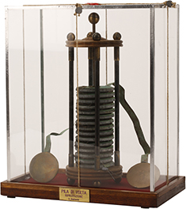
inventeur : Alessandro Volta
date de création : 1800
largeur : 28 cm
hauteur : 32.6 cm
profondeur : 16 cm
pile de Volta

Slide 5
Historique de la production d’électricité
En 1831, Michael Faraday (1791-1867) découvre l'induction électromagnétique, c’est-à-dire la possibilité de créer un courant dans un conducteur à partir d'un champ magnétique.
L’année suivante, Hippolyte Pixii, réalise la première machine électrique à induction : un générateur de courant alternatif qui permet d'obtenir du courant continu grâce au commutateur d’Ampère.
En 1865, le physicien écossais James Clerk Maxwell (1831-1879) publie son traité d'électricité et de magnétisme, qui est le fondement de l'électromagnétisme moderne.
3. Les premières machines
En 1822, Peter Barlow construit la "roue de Barlow", une machine qui peut être considérée comme le premier moteur électrique de l'histoire.
En 1834, le russe Hermann von Jacobi met au point un moteur d'une puissance d'un cheval-vapeur capable de propulser un bateau à roue à aubes sur la Neva, à Saint-Pétersbourg.
En 1856, Heinrich Ruhmkorff met au point et commercialise la bobine qui porte son nom.
En 1859, Gaston Planté (1834-1889) invente l'accumulateur.

Slide 6
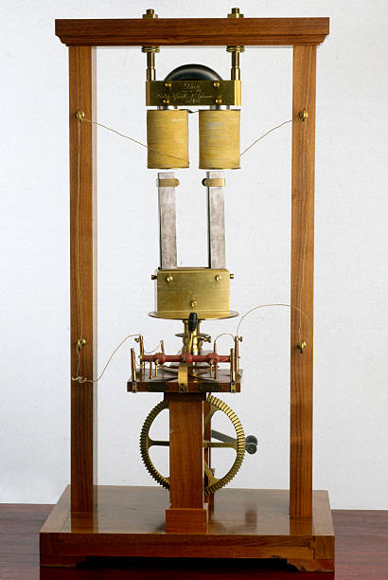
La machine de Pixii

Slide 7
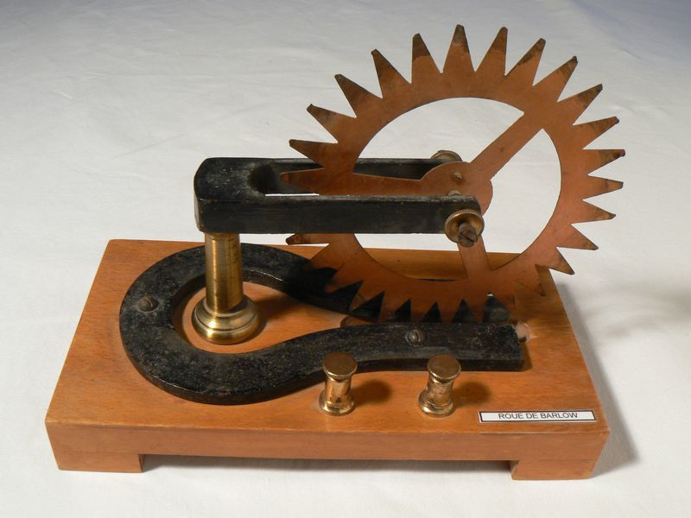
La roue de Barlow

Slide 8
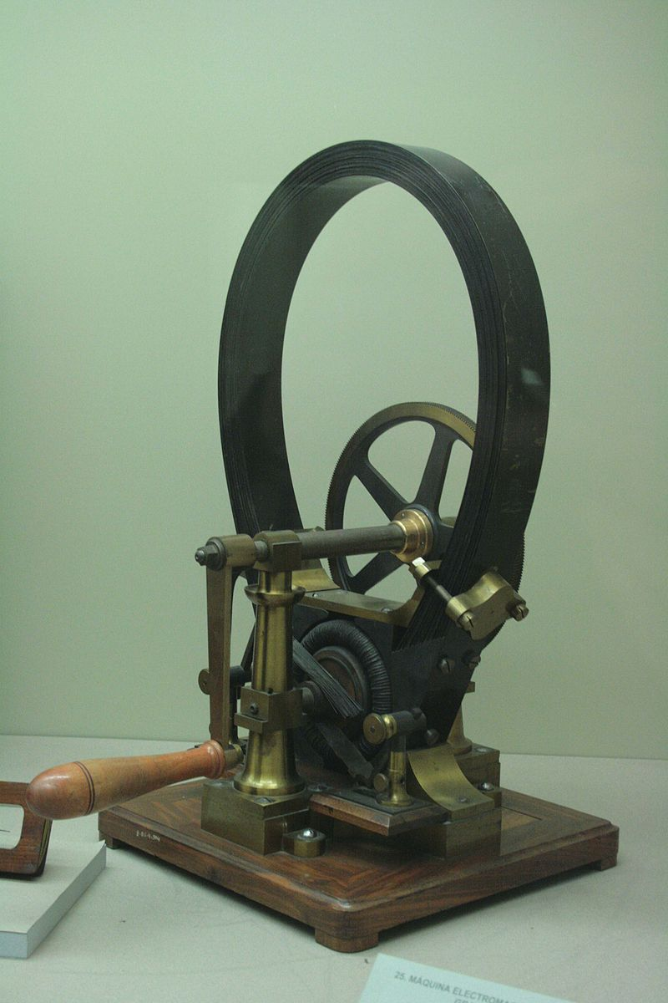
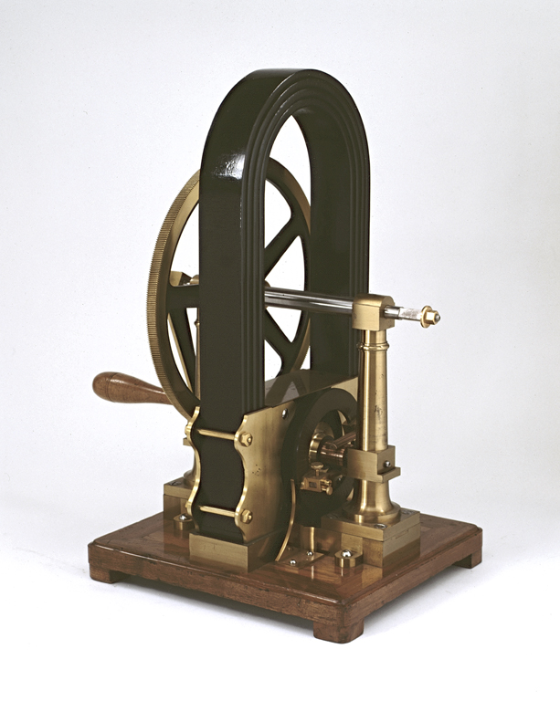
Machine dynamo-électrique de Gramme.
Paris Bréguet [1869]
Gramme, Zénobe Théophile 1826-1901 Inventeur
Dynamo Gramme (modèle de 1878)

Slide 9
Historique de la production d’électricité
En 1868, l'Anglais Wilde réalise la première dynamo.
Son invention sera améliorée à partir de 1871, avec la dynamo Gramme, qui produit une électricité puissante, stable et transportable.
En 1878, l’inventeur américain Thomas Edison invente la lampe électrique à incandescence (avec des filaments de carbone) qui reste allumée 45 heures.
L’entrée de l’électricité dans les foyers
A la fin du 19^{ième} siècle, la production industrielle d'électricité devient possible et les premières applications techniques apparaissent comme le moteur électrique, l’éclairage électrique, le Télégraphe et le téléphone.
En 1878, une centrale hydraulique de 7 kW est construite à Saint-Moritz en Europe.
En 1882, les premières usines électriques produisant des tensions continues sont construites à Londres et New York .

Slide 10
Historique de la production d’électricité
La première centrale électrique des États-Unis, la Pearl Street Station, a été mise en service le 4 septembre 1882 par Thomas Edison dans le bas-Manhattan, ce qui a permis de faire fonctionner l'éclairage électrique des bureaux du New York Times et d'autres bâtiments aux alentours de Wall Street. La centrale ne délivrant que du courant continu ne pouvait alimenter efficacement qu'un petit secteur géographique (~800m²). Le premier générateur, baptisé « Jumbo », était bien moins efficient que ceux d'aujourd'hui : il avait un rendement de 3 à 4 % de l'énergie du charbon utilisé. Quelques années plus tard, Edison a cependant vu l'intérêt de la cogénération en utilisant l’excédent de chaleur produit par le générateur électrique pour chauffer les bâtiments.
Six années après la première centrale d'Edison, les travaux sur le courant alternatif de Nikola Tesla permettent de transporter le courant électrique à bien plus grande distance que le courant continu grâce à l'alternateur et au transformateur et aux lignes hautes tension, et donc de limiter le nombre de centrales nécessaires mais aussi de réduire les pertes en ligne ohmiques tout en utilisant moins de cuivre qu'avec une ligne basse tension.
En 1884, Lucien Gaulard (1850-1888) invente le transformateur qui permet d'élever la tension délivrée par un alternateur et facilite ainsi le transport de l'énergie électrique par des lignes à haute tension.

Slide 11
Historique de la production d’électricité
Le premier fer à repasser électrique date de 1888, la première cuisinière électrique de 1893 et le premier aspirateur électrique de 1906.
Il faudra attendre 1920 pour que les machines à laver soient équipées d'un moteur électrique.
5. Développement des réseaux avec la production d'électricité éloignée
1911: Première ligne 110 kV, de Lauchhammer à Riesa en Allemagne.
1923: Une ligne aérienne à 220 kV est mise en service pour la première fois aux États-Unis.
1924: Début de la construction d'une ligne aérienne nord-sud à 110 kV reliant les centrales à charbon en Allemagne situées près du Rhin aux centrales hydrauliques alpines. Le premier tronçon de Neuenahr à Rheinau est prévu pour être alimenté en 380 kV ce qui permet une augmentation ultérieure de la puissance disponible (mise en service partielle en 1929 avec 110 kV et en 1930 avec 220 kV).
1932: Première ligne 287 kV, aux États-Unis de Boulder Dam à Los Angeles.
1937: Le premier turbo-alternateur refroidi à l'hydrogène est mis en service aux États-Unis (puissance de 100 MW).
1946: Nationalisation en France de l'électricité et du gaz. Naissance d'EDF et GDF.

Slide 12
Historique de la production d’électricité
1952: Première ligne 380 kV, en Suède de Harsprånget à Hallsberg.
1960: Première ligne 525 kV en URSS, de Moscou à Volgograd.
1965: Première ligne 735 kV, au Québec, de Montréal à Manicouagan.
1967: Raccordement au réseau de la première centrale marémotrice du monde (240 MW) située sur l'estuaire de la Rance France.
1967: Les réseaux à très haute tension (380 kV) de la France, de la République fédérale d'Allemagne et de la Suisse sont interconnectés pour la première fois à Laufenburg.
1983: Mise en service de la première grande installation éolienne à Growian près de Brunsbüttel Allemagne (rotor de 100 m de diamètre ; arrêt en 1986 à la suite de problèmes de matériau).
1989: Une ligne très haute tension de 1 150 kV relie l’Oural et la Silésie (Russie-Allemagne).
L'électronucléaire, une production thermique nouvelle au 20e S:
1951: Le 20 décembre est mise en service la première centrale nucléaire du monde. Il s'agit de l'Experimental Breeder Reactor I (EBR-I), construit au laboratoire national de l'Idaho aux États-Unis. Sa puissance est de quelques centaines de watts.
1955: En Angleterre, mise en exploitation commerciale de la première centrale nucléaire d'Europe (9 MW) à Calder Hall.
1974: En France deux tranches PWR (900 MW) par an sont construites à la suite du choc pétrolier de 1974. Elles succèdent à l'UNGG des années 1950-60 et précèdent l'EPR de 1990-2000.

Slide 13
Historique de l’énergie électrique en Algérie
Les débuts de l'électricité en Algérie
Au début du 20^{ième} siècle, 16 sociétés se partageaient les concessions électriques en Algérie, le groupe Lebon (Compagnie Centrale d'éclairage par le Gaz) et la Société algérienne d'éclairage et de force (SAEF) au centre et à l'ouest, la Compagnie Du Bourbonnais à l'est ainsi que les usines Lévy à Constantine.
Par décret du 16 août 1947, ces 16 compagnies concessionnaires sont transférées à EGA. Elles détenaient alors 90% des propriétés industrielles électriques et gazières du pays.
2) 1962 -1969 Soutenir le développement économique et social de l'Algérie
La prodigieuse trajectoire de cette grande entreprise nationale reflète celle de la nation algérienne qui, depuis son accession à l'indépendance en 1962, a su mobiliser ses efforts pour réorganiser son économie et répondre aux nombreux besoins sociaux d'une population à forte croissance.

Slide 14
Historique de l’énergie électrique en Algérie
3) 1969 Création de Sonelgaz
Par ordonnance n°6959 du 26 juillet 1969 parue dans le journal officiel du 1er Août 1969, la Société Nationale de l'Électricité et du Gaz (SONELGAZ) est créée en substitution à EGA (1947-1969) dissout par ce même décret. L'ordonnance lui assigne pour mission générale de s'intégrer de façon harmonieuse dans la politique énergétique intérieure du pays. Le monopole de la production, du transport, de la distribution, de l'importation et de l'exportation de l'énergie électrique attribué à SONELGAZ a été renforcé. De même, SONELGAZ s'est vue attribuer le monopole de la commercialisation du gaz naturel à l'intérieur du pays, et ce pour tous les types de clients (industries, centrales de production de l'énergie électrique, clients domestiques). Pour ce faire, elle réalise et gère des canalisations de transport et un réseau de distribution.
4) 1977 Plan National d'Electrification
A partir de 1977, son action s'est concentrée sur le programme d'électrification totale du pays. Ainsi, elle a largement contribué à la modernisation de l'économie et à l'amélioration des conditions de vie des citoyens en Algérie.

Slide 15
Historique de l’énergie électrique en Algérie
5) 1983 Première restructuration : naissance des filiales travaux
Sonelgaz s'est restructurée une première fois et a donné naissance à cinq (05) entreprises travaux spécialisées ainsi qu'une entreprise de fabrication :
KAHRIF pour l'électrification rurale;
KAHRAKIB pour les infrastructures et installations électriques.
KANAGHAZ pour la réalisation des réseaux gaz.
INERGA pour le Génie Civil.
ETTERKIB pour le montage industriel.
AMC pour la fabrication des compteurs et appareils de mesure et de contrôle.
C'est grâce à ces sociétés que Sonelgaz dispose actuellement d'infrastructures électriques et gazières répondant aux besoins du développement économique et social du pays.
6) 1991 : Nouveau statut de SONELGAZ
SONELGAZ : Société Nationale d’Électricité et du Gaz change de nature juridique et devient un Établissement Public à Caractère Industriel et Commercial (décret exécutif n°91-475 du 14 Décembre 1991).

Slide 16
Historique de l’énergie électrique en Algérie
7) 1995 : SONELGAZ (EPIC)
Sonelgaz devient Etablissement Public à caractère Industriel et Commercial (EPIC) en 1991.
Le décret exécutif N° 95-280 du 17 septembre 1995 confirme la nature de Sonelgaz en tant qu' Etablissement Public à caractère Industriel et Commercial placé sous tutelle du Ministre chargé de l'énergie et des mines et doté de la personnalité morale tout en jouissant de l'autonomie financière.
8) 2002 La transformation en SPA
Suite à la promulgation de la loi N°02/01 du 5 février 2002 relative à l'électricité et la distribution du gaz par canalisations, Sonelgaz devient Société Algérienne de l'Electricité et du Gaz, une Société par Actions (SPA).
Ce statut lui donne la possibilité d'élargir ses activités à d'autres domaines relevant du secteur de l'énergie et aussi d'intervenir hors des frontières de l'Algérie.
En tant que SPA, elle doit détenir un portefeuille d'actions et autres valeurs mobilières et a la possibilité de prendre des participations dans d'autres sociétés.
Cela annonce l'évolution de 2004 où; Sonelgaz devient un Groupe Industriel.

Slide 17
Historique de l’énergie électrique en Algérie
9) 2004 - 2006 Le Groupe Sonelgaz: l'expansion
En 2004, Sonelgaz devient une holding de sociétés.
Une partie de ses entités en charge de ses métiers de base sont érigées en filiales assurant ces activités :
Société Algérienne de Production de l'Electricité (SPE).
Société Algérienne de Gestion du Réseau de Transport de l'Electricité (GRTE).
Société Algérienne de Gestion du Réseau de Transport du Gaz (GRTG).
10) En 2006, cinq (05) autres sociétés sont créées. Il s'agit de :
Opérateur du Système Electrique (OS), chargé de la conduite du système Production / Transport de l'électricité.
Société Algérienne de Distribution de l'Electricité et du Gaz d'Alger (SDA).
Société Algérienne de Distribution de l'Electricité et du Gaz du Centre (SDC).
Société Algérienne de Distribution de l'Electricité et du Gaz de l'Est (SDE).
Société Algérienne de Distribution de l'Electricité et du Gaz de l'Ouest (SDO).
Durant cette même année, les cinq (05) entreprises travaux ont réintégré le Groupe.
Au-delà de cette évolution, assurer le service public reste la mission essentielle de Sonelgaz et constitue le fondement de sa culture d'entreprise.

Slide 18
Historique de l’énergie électrique en Algérie
11) 2007 – 2009… à ce jour. Parachèvement de la restructuration : Le renouveau
Réorganiser pour mieux progresser, telle est la démarche poursuivie par le Groupe Sonelgaz durant ces dernières années, l'enjeu étant la qualité du service rendu à la clientèle; un projet mûri au sein de l'entreprise, pour aboutir à la finalisation de son organisation en Groupe Industriel (maison mère / filiales) constitué de trente- trois (33) filiales et de six (06) sociétés en participation directe.
Cette période reste marquée par la détermination de Sonelgaz à faire plus et mieux, en mobilisant des financements importants afin de développer et renforcer ses infrastructures électriques et gazières.
La dynamique d'investissement a concerné tous les métiers et toutes les zones géographiques, pour assurer un approvisionnement en énergie et assurer un service de qualité à la clientèle.

